Slide 1
神经网络对文本编码
主讲人：李勉
导师：张华
摘要：随着人工智能的兴起，我们期待机器能读懂人的语言规律，从而智能的为人类提供服务。句子，段落或文章作为人类表达思想的主要形式，由一系列词组成。而计算机能理解的和计算的语言是数值语言，人类和计算机交互的过程，就是将现实中的人脑的信息转化为计算机的数值信息。本次汇报主要任务：1，简述近些年自然语言的发展；2，细述自然语言处理的热点问题，以及主流神经网络处理文本的方案；3，抛出自然语言处理发展的困难点。
日期：2018/11/15

Slide 2
提纲：
1.单词在计算机中的表达方式
2.神经网络的工作机制
3.神经网络如何处理文本信息
4.科研热点——如何提高网络的“智能”程度
5.自然语言处理的难点问题

Slide 3
1.单词在计算机中的表达方式
单词作为语言表达单位，通过单词的组合可以构成富有意义的文本。那么如何让计算机理解单词呢?简述以下三种方案：
1、语料库中单词进行编号: 根据编号识别单词,如 [‘我’,’喜欢’,’编程’]这句话，在只有这句话的情况下，我们可以用[0,1,2]的数值编号去标注单词。
2、TF-IDF(词频统计方法：如果某个词或短语在一篇文章中出现的频率TF高，并且在其他文章中很少出现，则认为此词或者短语具有很好的类别区分能力，适合用来分类。）其公式：
TDIDF=TF*IDF
TF=(单词在某文件中出现的次数/某文件中单词总数）
IDF=lg(文件数目/包含词的文件数目）。
3、word2vec:根据2013年论文google研究院Tomas Mikolov等人发表的《Efficient Estimation of Word Representations in Vector Space》论文。开创了用任意维度向量表示单词的历史。

Slide 4
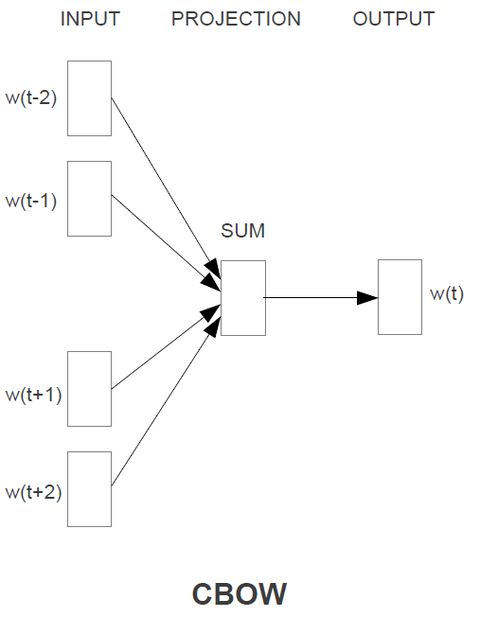
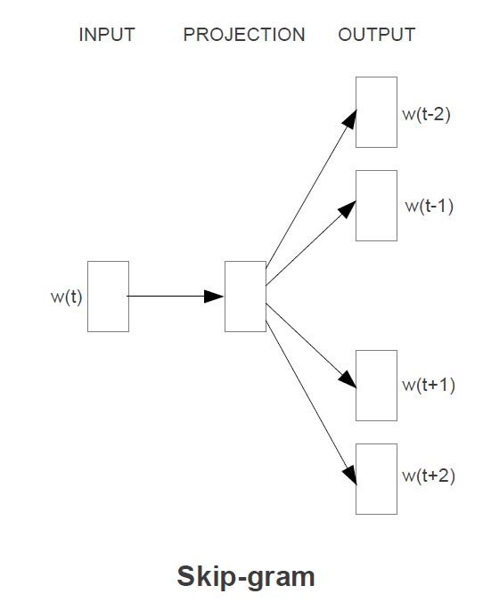
1.1 《Efficient Estimation of Word Representations in Vector Space》

Slide 5
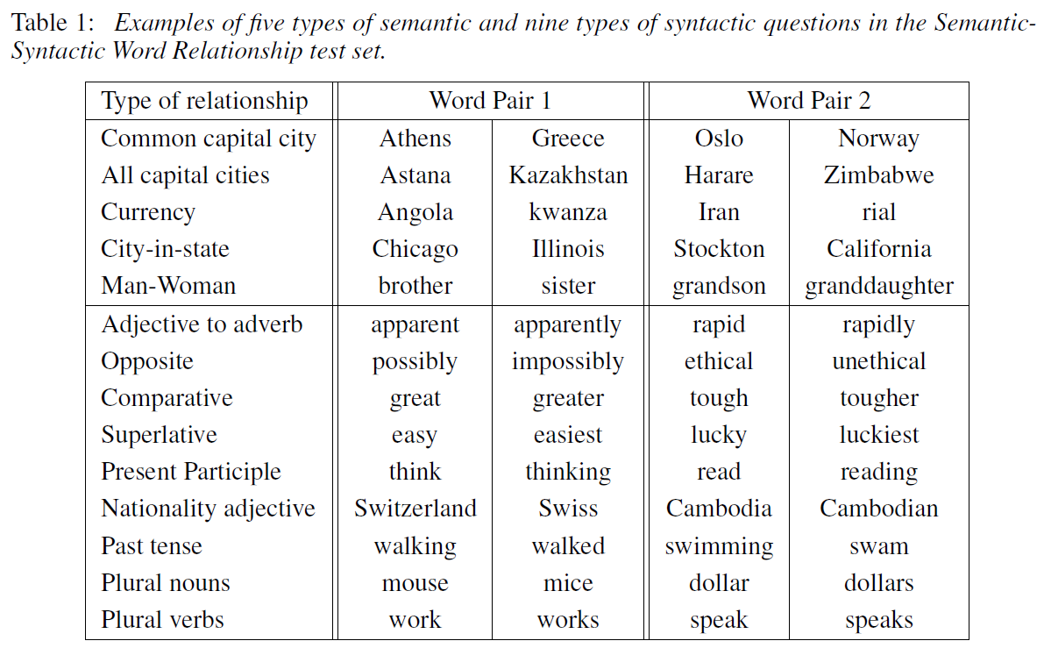
1.1 《Efficient Estimation of Word Representations in Vector Space》

Slide 6
2.神经网络的工作机制
换一个ppt讲解~

Slide 7
3.神经网络如何处理文本信息
与经典的数据挖掘相比，文本处理的第一个难点在于文本是不定长的！即文本的长度是可变的。如何让神经网络处理可变长度且位置信息又十分重要的特征呢？本章重点细述用bilstm网络处理的方式。
1、首先利用word2vec将每个单词转换成d维的向量，这样我们就可以将一句话变成l*d形状的矩阵。
2、将句子特征矩阵传入bilstm网络，获得转化后的特征矩阵。
3、使用不同的方式将转换后的特征矩阵进行利用，得到1*2h的代表句子的编码向量

Slide 8
4.科研热点——如何提高网络的“智能”程度
热点论文列举与详谈：
Efficient Estimation of Word Representations in Vector Space ： Tomas Mikolov 2013 Google
Sequence to Sequence Learning with Neural Networks ： Ilya Sutskever 2014 Google
Neural Machine Translation By Jointly Learning To Align And Translate ： Dzmitry Bahdanau 2015 Published as a conference paper at ICLR （ International Conference on Learning Representations ）
A structured Self-attentive Sentence Embedding ：Zhouhan Lin 2017 Published as a conference paper at ICLR
Attention Is All You Need ：Ashish Vaswani 2017 Conference on Neural Information Processing Systems (NIPS 2017)
Semantic Sentence Matching with Densely-connected Recurrent and Co-attentive Information： Seonhoon Kim 2018\5\29
Enhancing Sentence Embedding with Generalized Pooling ： Qian Chen 2018\7\26 University of Science and Technology of China
Dynamic Self-Attention: Computing Attention over Words Dynamically for Sentence Embedding： Deunsol Yoon 2018\8\22
BERT: Pre-training of Deep Bidirectional Transformers for Language Understanding ：Jacob Devlin
,2018\10\4 Google AI Language

Slide 9
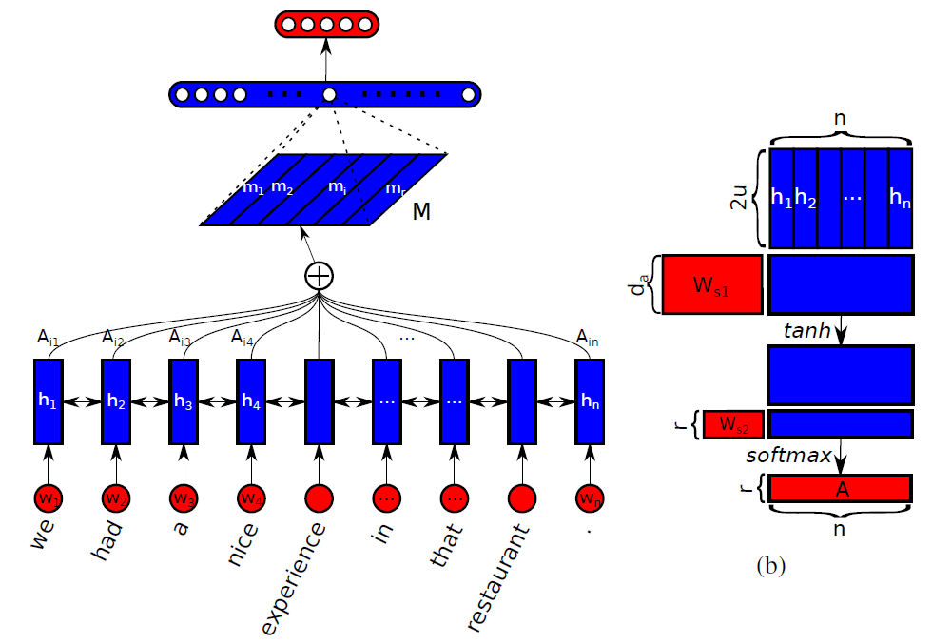
4.科研热点——如何提高网络的“智能”程度(前三篇提一下就好，不细讲) 第一篇:A structured Self-attentive Sentence Embedding

Slide 10

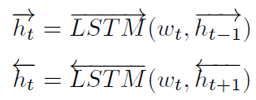




4.科研热点——如何提高网络的“智能”程度 第一篇:A structured Self-attentive Sentence Embedding
输入的句子s由那个单词w组成
双向lstm网络
输出的特征矩阵
Singe attention
Multi attention
最终句子的编码形式

Slide 11
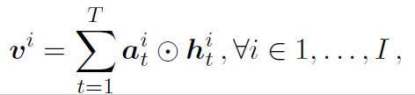
4.科研热点——如何提高网络的“智能”程度 第二篇:Enhancing Sentence Embedding with Generalized Pooling
就三个公式！或者说就改了一个公式~，或者说什么都没改~，但是提高了2个点

Slide 12
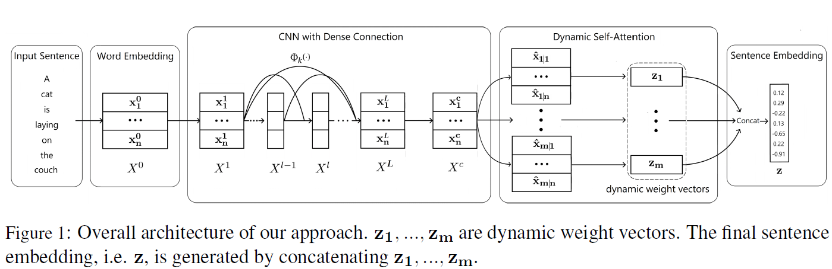
4.科研热点——如何提高网络的“智能”程度 第三篇:Dynamic Self-Attention: Computing Attention over Words Dynamically for Sentence Embedding 注：未使用处理序列化的神经网络，融合densenet的思想对词向量特征反复提取，最后利用Dynamic Self-Attention（作者自己提出的）的算法将非常长的词向量进行加权得出句子编码

Slide 13




4.科研热点——如何提高网络的“智能”程度 第三篇:Dynamic Self-Attention: Computing Attention over Words Dynamically for Sentence Embedding

Slide 14
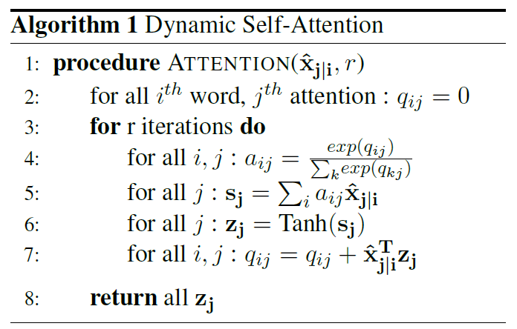
4.科研热点——如何提高网络的“智能”程度 第三篇:Dynamic Self-Attention: Computing Attention over Words Dynamically for Sentence Embedding

Slide 15
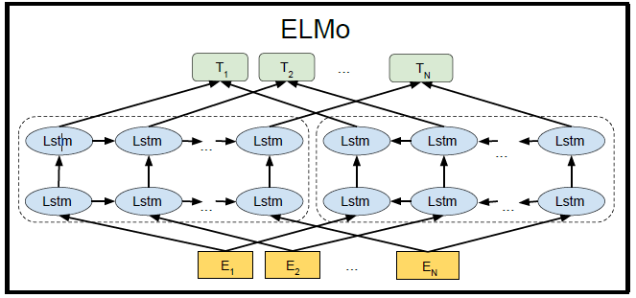
4.科研热点——如何提高网络的“智能”程度 第四篇:BERT: Pre-training of Deep Bidirectional Transformers for Language Understanding

Slide 16
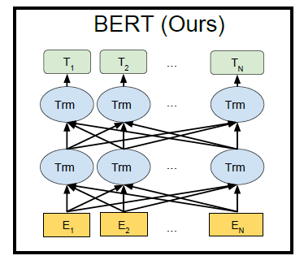
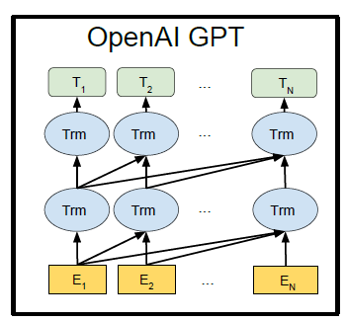
4.科研热点——如何提高网络的“智能”程度 第四篇:BERT: Pre-training of Deep Bidirectional Transformers for Language Understanding

Slide 17
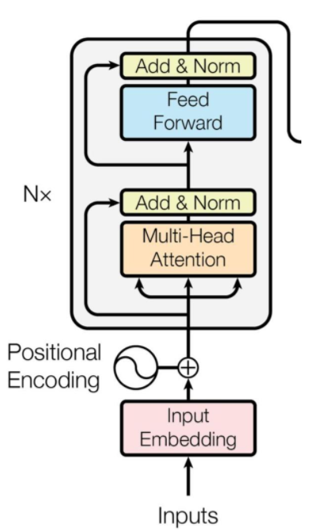
4.科研热点——如何提高网络的“智能”程度 第四篇:BERT: Pre-training of Deep Bidirectional Transformers for Language Understanding Transformer通过对输入的文本不断进行这样的注意力机制层和普通的非线性层交叠来得到最终的文本表达。

Slide 18
5.自然语言处理的难点问题

